Slide 1
HERKESE MERHABA BUGÜN SİZLERE KONUM OLAN KAPALI ÇARŞI’NIN TARİHİNİ ANLATACAĞIM
İYİ SEYİRLER
ADI SOYADI: EYLÜL ESMA SEVER
.

Slide 2
KAPALI ÇARŞI
Fatih Sultan Mehmet'in Kapalıçarşı'nın inşaatına başladığı yıl olan 1460 Kapalıçarşı'nın kuruluş yılı olarak kabul görmüştür.

Slide 3
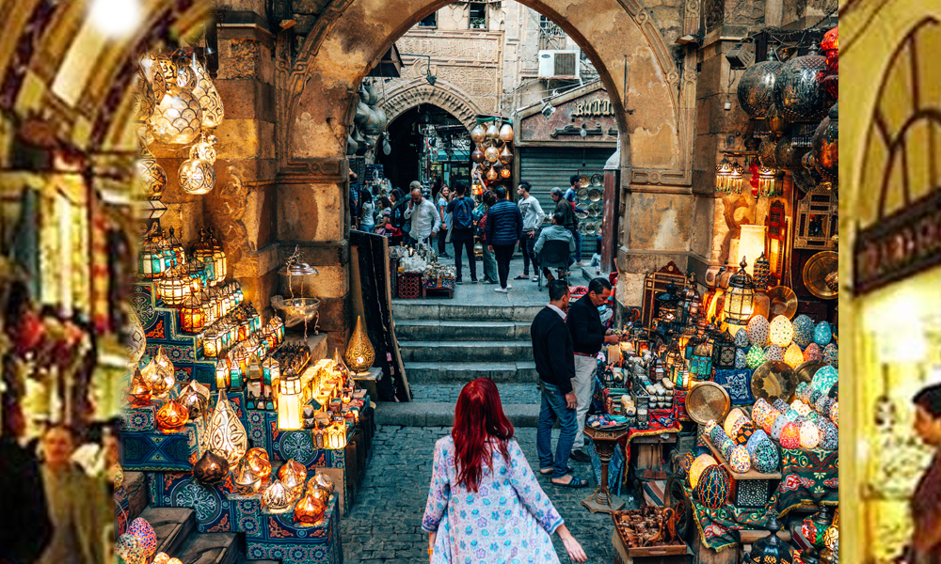
1461 yılında temeli atılan Kapalı Çarşı, estetik tasarımı sayesinde adeta dev ölçülü bir labirenti andırır. 60'a yakın sokağı ve 3600'ü aşkın dükkanı bulunan tarihi alışveriş alanı, toplamda 30.700 metrekarelik alanı kapsar. İstanbul'un hem turizm hem de ticari anlamda çekim noktası olarak ifade edilebilir.
.

Slide 4
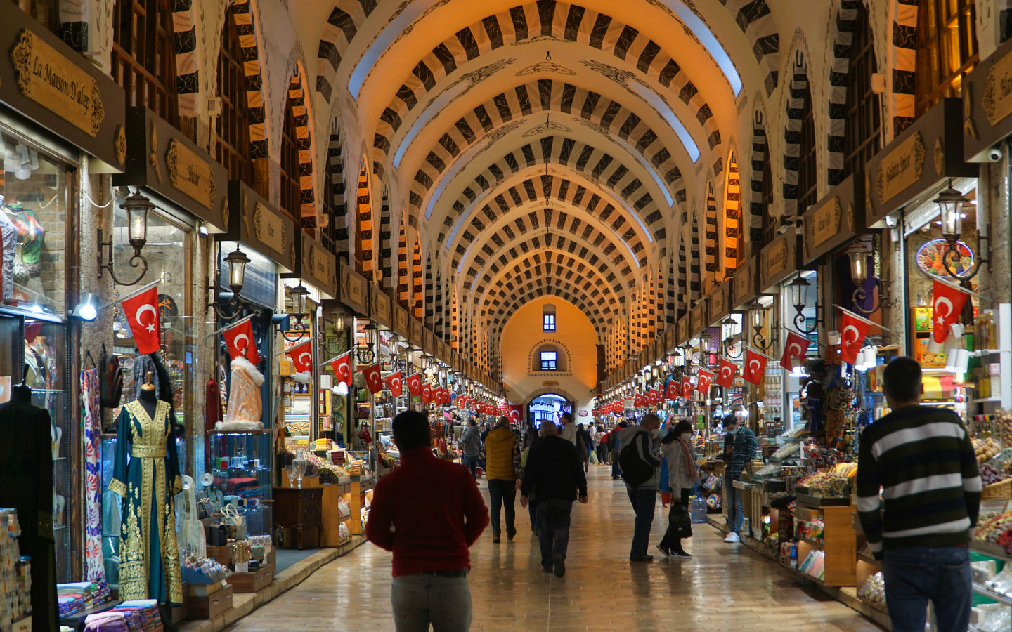
Kapalıçarşı’nın cadde ve sokakları o zaman aynı işi yapan insanların toplandığı yerler olduğu için Kalpakçılar, Kuyumcular, Aynacılar, Fesçiler, Yağlıkçılar gibi iş kollarına göre isim almıştır. Kapalıçarşı her devirde yabancı seyyahların kitaplarında ve yabancı ressamların tablolarında bir masal dünyası gibi yaşatılmıştır.
.

Slide 5
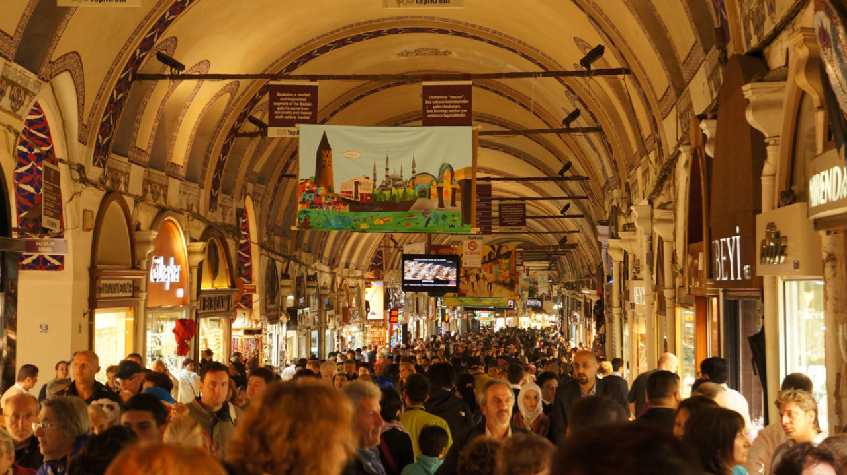
Yıllar içinde AVMlerin açılması, uluslarası markaların pazara giriş yapması ve insanların tüketim alışkanlıklarının değişmesi ile pubucu dama atıldı. Ama sokakları hiç boşalmadı çünkü İstanbulluların bıraktığı yerleri turistler çoktan doldurmuştu bile.
.

Slide 6
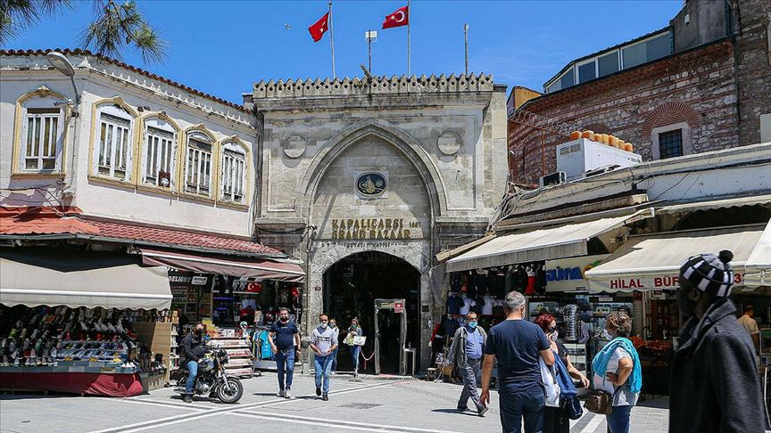

Slide 7
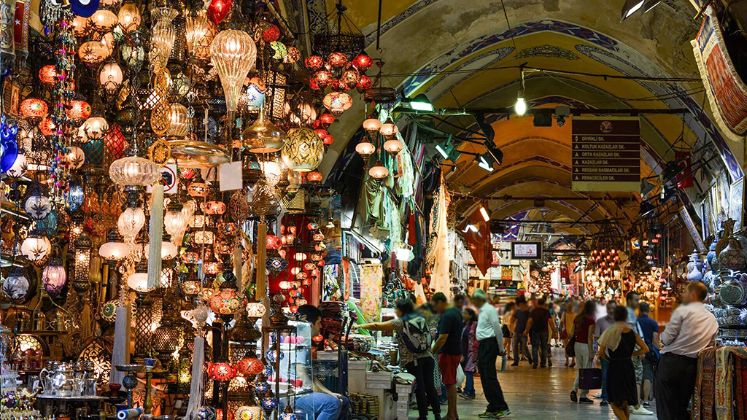

Slide 8
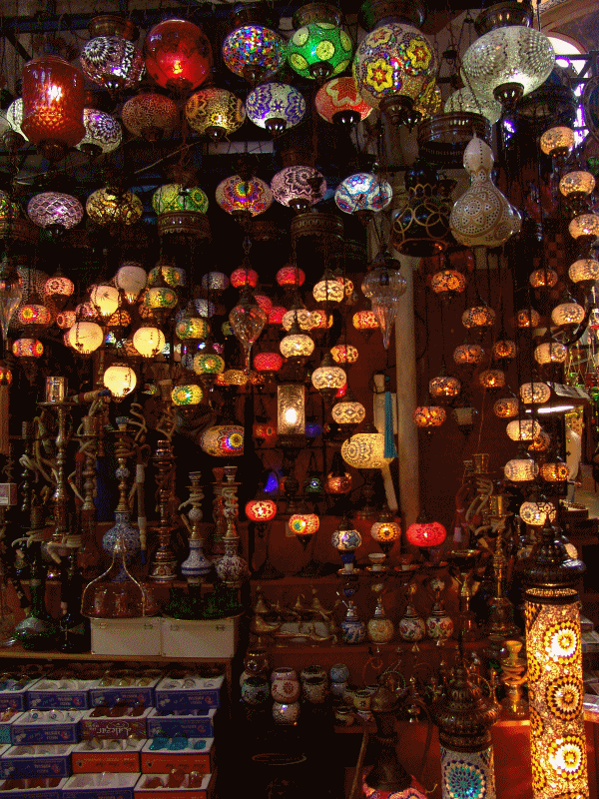

Slide 9
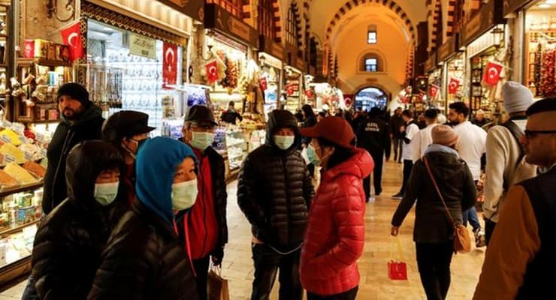

Slide 10
BENİ DİNLEDİĞİNİZ İÇİN TEŞEKKÜR EDERİM
.

